Slide 1
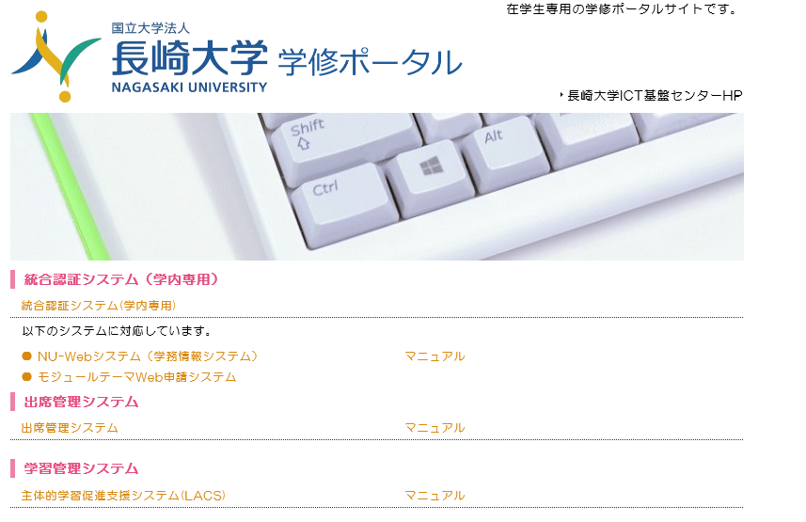
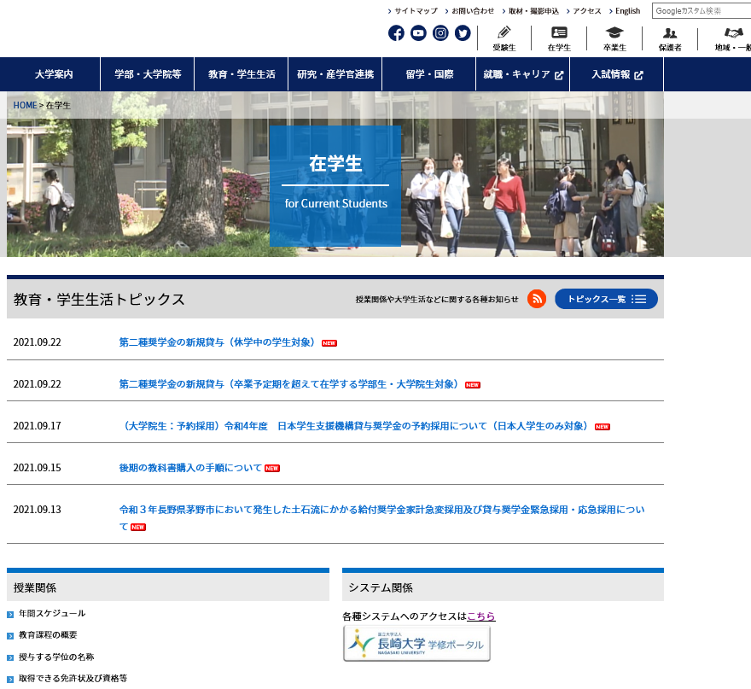
履修登録方法について
長大IDとパスワードを入力し、
ログイン
ID：bb(学生番号8桁）
例：bb55a22000
パスワード ：4月4日以降に
個別に通知予定。
長崎大学ＨＰ → 学修ポータル → 統合認証システム（NU-Webシステムへの入り口）

Slide 2
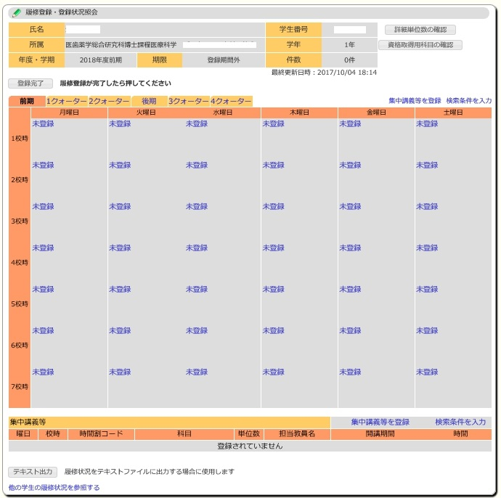
履修登録手順
（２）「検索条件を入力」をクリック
（１）NU-Webにログインし、履修→履修登録・登録状況照会を選択

Slide 3
履修登録手順
（３）検索項目を入力 / Input item
①開講年度：現在の年度を入力
②開講所属：修士課程を選択
医歯薬学総合研究科では検索できません！
③学期：指示なし
④開講：指示なし
⑤教員名：教員名を入力
⑥授業科目名：受講したい授業科目名を入力
⑦検索開始 / Enter Search
①
②
③
④
⑤
⑥
⑦

Slide 4
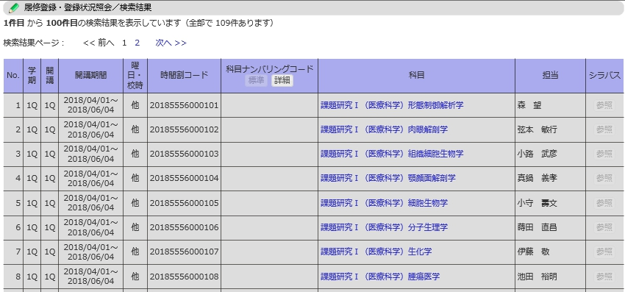
履修登録手順
（４）履修する科目を選択
（５）登録をクリック

Slide 5
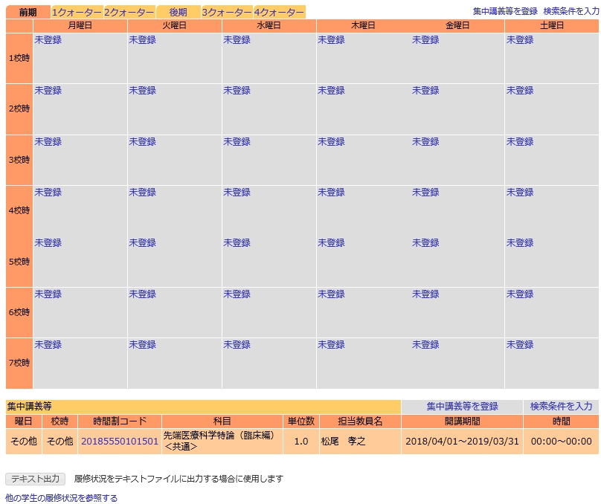
履修登録削除手順
登録を削除したい場合 / Delete class registration
（２）削除をクリック
履修登録期間外の履修変更はNU-Webで行うことができませんので、その場合は大学院担当へご相談ください。
（１）時間割コードをクリック

